Slide 1
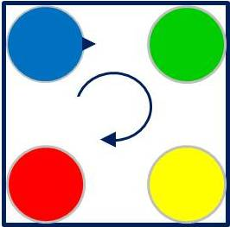
Denkathlon® TO GO - visio
1!
1 / 4
Übungsbeschreibung 4ECK
?!
Vor dem Spiel muss man zwei Dinge erlernen:
1. die Zuordnung Farbe ↔ Ecke
2. wie Zahlen einer Zahlengruppe in die Ecken gesetzt werden.
Besonders geforderte kognitive Fähigkeiten:
Merkfähigkeit, Denkflexibilität, Konzentration
Spiel-Idee In die Ecken eines imaginären Vierecks wird
eine Gruppe von vier Zahlen gesetzt.
Man beginnt oben links und setzt im Uhrzeigersinn fort.
Jede Ecke hat eine eigene Farbe – wie im Bild oben rechts dargestellt ↑
Wenn man sich die Zuordnung Farbe ↔ Ecke gemerkt hat, und wenn man sich
gemerkt hat, welche Zahl in welcher Ecke sitzt, soll man Fragen beantworten
wie „Was ist die Summe der Zahlen, die bei R (Rot) und B (Blau) sitzen?“.

Slide 2
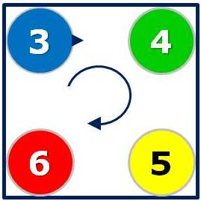
Denkathlon® TO GO - visio
1!
2 / 4
Übungsbeschreibung 4ECK
?!
Farbe = Ecke - Welche Farbe sitzt in welcher Ecke?
Die Farben der Ecken sind immer gleich: oben links ist BLAU (B), dann folgen
im Uhrzeigersinn die Farben GRÜN (Gr), GELB (Ge) und ROT (R) .
TIPP: Man kann sich die Farben gut mit der folgenden kleinen Geschichte
merken: „Ich mache eine Fahrt ins BLAUe und nähere mich einer Ampel,
die von GRÜN auf GELB und dann auf ROT springt.“
Wie sitzt eine Zahlengruppe im 4ECK?
Die Zahlengruppe „ZG 3+“ (die Zahlen 3-4-5-6 ) sitzt so im 4ECK:
Eine Beispiel-Aufgabe:
„Wie ist die Summe der Zahlen in der gelben und roten Ecke?“
Die Lösung ist 11 – das ist leicht, weil man im Bild rechts die Zahlen sieht.
Bei visio muss man die Zahlen aber im Kopf in den Ecken sehen!

Slide 3
Denkathlon® TO GO - visio
1!
3 / 4
Übungsbeschreibung 4ECK
?!
Es wird mit drei Versionen von Zahlengruppen (ZG) gespielt:
1. Version - Bei der einfacheren Version gilt: Die vier Zahlen sind immer auf- oder absteigend sortiert und folgen in Einerschritten direkt aufeinander. Es wird immer nur die erste Zahl der ZG genannt, zusammen mit einem Plus- oder Minus-Zeichen. Zwei Beispiele:
ZG 4+ sind die Zahlen 4-5-6-7 ( + heißt aufsteigend).
ZG 10– sind die Zahlen 10-9-8-7 ( – heißt absteigend).
2. Version - In dieser schwierigeren Version stehen die vier Zahlen der ZG durcheinander. Zwei Beispiele: „5-2-12-9“ oder „3-7-2-10“.
3. Version - Drittens gibt es Aufgaben mit Geburtstagen und Geburtsjahren.
Wird ein Geburtstag genannt, spielt man mit den vier Zahlen des Tages und des Monats, einschließlich der Null(en). Wird ein Geburtsjahr genannt, spielt man mit den vier Ziffern der Jahreszahl. Hinweis: Aufgaben können auch andere Jahreszahlen beinhalten.

Slide 4
Denkathlon® TO GO - visio
1!
4 / 4
Übungsbeschreibung 4ECK
?!
Aufgaben-Beispiele
Deine Aufgabe:
Setze die Zahlengruppe 10- ins 4ECK.
Wie ist die Summe der Zahlen, die
bei B und Ge sitzen?
Deine Aufgabe:
Setze die Zahlengruppe 5+ ins 4ECK.
Wie ist die Summe der Zahlen, die
bei R und Gr sitzen?

